Slide 1
保研经验分享
石冀
哈尔滨工业大学（深圳）理学院
20级

Slide 2

基本情况
学分绩与综合排名
竞赛奖项
科研经历等
保研经历
保研定位
联系老师与课题组面试
夏令营及预推免
分享内容
Q&A
竞赛加分与综排
保研or出国
科研经历的作用
面试可能问到的问题等
准备建议
复习的方向
简历撰写、时间点
邮件联系教授、注意事项

Slide 3
基本情况
学分及综排、竞赛奖项
科研经历等

Slide 4
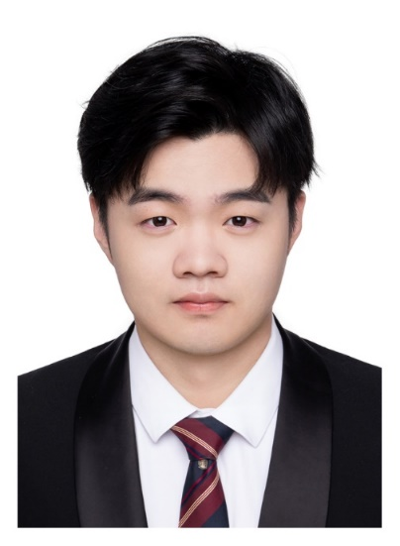
基本情况
2022.11
高教社杯全国大学生数学建模竞赛全国一等奖（团队第一名）
哈尔滨工业大学（深圳）
理学院 20级
2023.04 CMCM 2023 第一作者EI论文
LSTM V-Network Swarm Optimizer(LVNSO): a new meta-heuristic based on machine learning methods(First Author)
2023.07 中国专利 第一发明人发明专利
企业科创潜力评估方法、系统及计算机可读存储介质
公开号 CN116433081A 申请号 CN202310286322.6
学分绩排名：27/115（23%）
综合排名：7/115（6%）
四六级成绩：584/456
其他竞赛与科研经历
省级大创项目负责人
深圳零一学院“最具科研精神奖”
华数杯全国二等奖

Slide 5
保研经历
保研定位、课题组面试
夏令营及预推免

Slide 6

保研定位
学分绩大概率不符合保外要求——以本校为主
学分绩排名较低（23%），夏令营或预推免的初筛会被刷
做好大概率留本校学硕的准备
学分绩？
科研经历与竞赛——提前联系老师
科研经历与竞赛获奖较多
考虑提前联系老师，课题组的初筛可能通过
准备课题组面试
科研？
其他方向一——申请港校或出国
直博？
国内比较卷，可以考虑直申国外或港校的学硕或PhD
但本人比较期待在硕士有成果后再出国
出国？
其他方向二——申请国内学校直博
哈深计科、更好学校的非计科科班专业、稍差学校的好课题组
实习或提前联系老师进入课题组，争取得到教授欣赏

Slide 7
联系老师与课题组面试
保研当年2月份左右开始联系老师
4、5月份收到考核通知
清深某组2
网络安全方向
阅读论文汇报、解释术语等
需额外学习知识太多，遂放弃
清深某组1
CV方向
分机试与面试
机试为洛谷平台在线OJ
面试为阅读英文论文并汇报
北深某组2
5分钟自我介绍
30分钟问答
主要考察现场英语写作与表达、专业知识点（数学），以及一些闲聊等
北深某组1
10分钟自我介绍
10分钟问答
主要针对PPT中的科研经历进行提问

Slide 8
夏令营与预推免
保内联系老师
导师选择情况等
个人保研情况
预推免 9月中旬-9月末
哈深计科直博 9月初
浙江大学软件学院学硕（递补但放弃）
哈尔滨工业大学计算学部学硕
南京大学与复旦大学计算机学院（x)
机试过线给面试机会，不给学硕
考察知识面广、难度较大
准备时间不足
夏令营 6月初申报-7月底结束
投递定位错误，只投递了华五学校的计科，遂夏0营
稍好学校的统计学以及边缘学院可能有机会

Slide 9
Q&A
竞赛加分与综排
保研or出国
科研经历的作用
面试可能问到的问题等

Slide 10
Q&A
01
竞赛加分后的综合排名在保外时有没有用？
总体作用不大。对于夏令营，综合排名没出，且各大学校只看前五学期学分绩排名；对于预推免，只有个别学校会看。
02
保研or出国？
看个人选择。各大港校申报时间较早，一般会在10月前确定去向；选择出国则风险较大，因为会在保研后的第二年才开始申报。
03
科研经历的作用？
一、丰富简历、联系老师直博；
二、面试可能会集中问科研经历，留给考察基础知识的时间会少。
面试可能遇到的问题
04
规划类：为什么没有申请直博？未来有出国的打算吗？…
知识or科研：专业课、科研经历等
可能根据简历问问题

Slide 11
准备建议
复习的方向
简历撰写、时间点
邮件联系教授、注意事项

Slide 12
准备建议
复习方向
简历撰写
时间线
提交材料与
邮件联系
Text A
Text B
Text C
Text D
依照保研定位复习
突出特长
掌握重要时间节点
注意事项
数学分析、概率论、高等代数
学分绩、各科成绩、进步情况
5-6月各大高校夏令营通知
中英文cv
数值原理、统计分析等
竞赛奖项
7月开营
各个字数版本的自我陈述
离散数学、数据结构
奖学金、优秀学生
9月初预推免通知
老师邮箱的位置
计算机网络、操作系统、数据库等
科研经历与实习
9月末结束初步录取
各类奖项证书扫描件
在线OJ（洛谷、PAT、LeetCode）
9.28(9.29)填报系统

Slide 13
时间线
*针对计科相关专业
联系课题组
邮件联系老师，争取课题组考核名额
准备CV与自我陈述
复习与在线OJ练习
参加夏令营
填报系统
复习所需知识
在线OJ练习
面试问题
最后的课题组考核
2024.02
2024.07
2024.09
2023.10
2024.05
2024.09
复习与准备
夏令营定位
参与预推免
邮件联系老师，争取寒假实习
准备专业课考试
看自己不会的知识
准备初版中英文CV
依靠排名情况合理选择
准备入营材料
复习所需知识
依靠入营情况与排名情况合理选择
准备材料
面试问题
复习所需知识

Slide 14
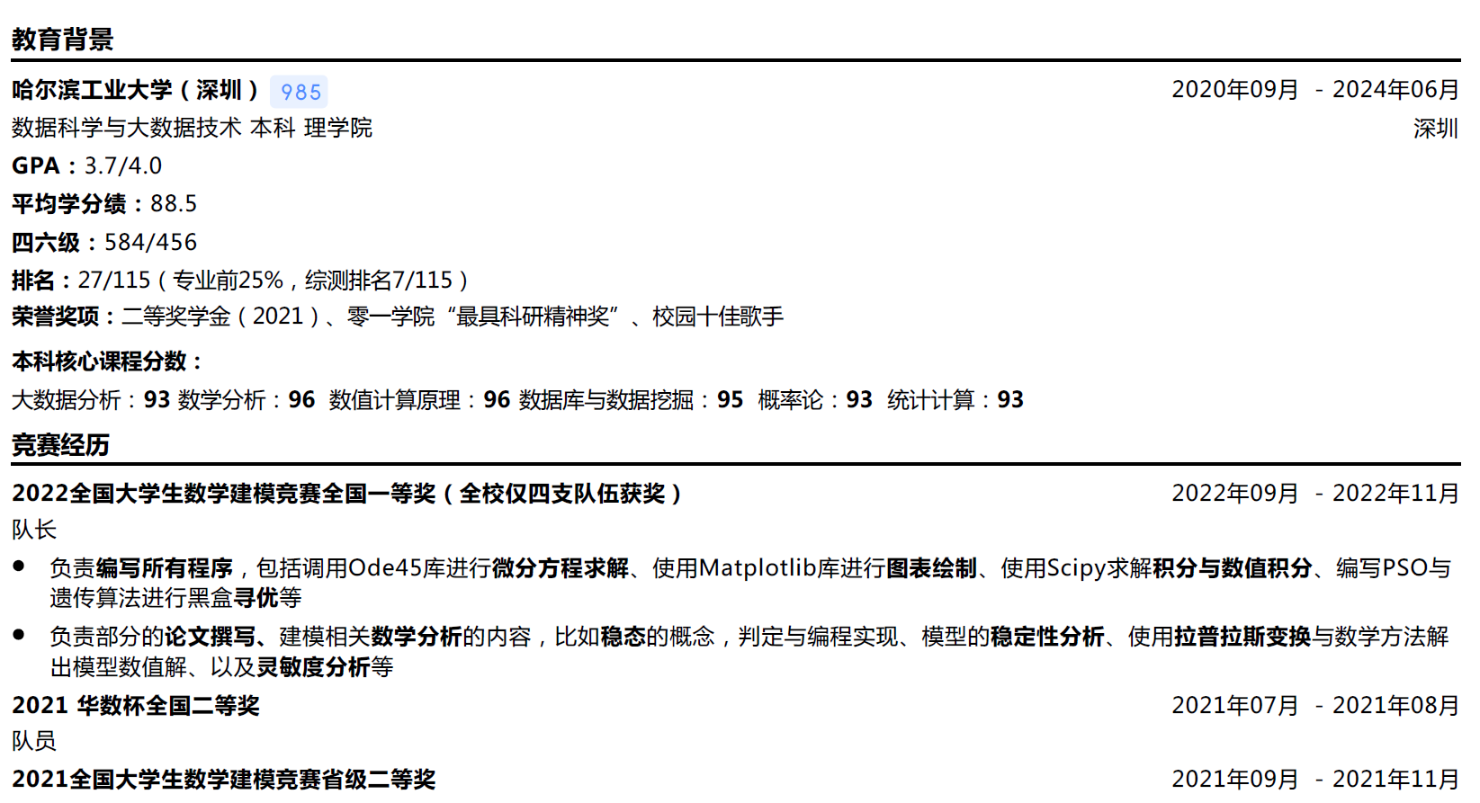
简历撰写
突出自己考的较好的科目
考官会根据这些科目问问题，需要准备
可点出竞赛含金量
详细写一个主要的竞赛经历即可
如果竞赛较多可以写两个

Slide 15
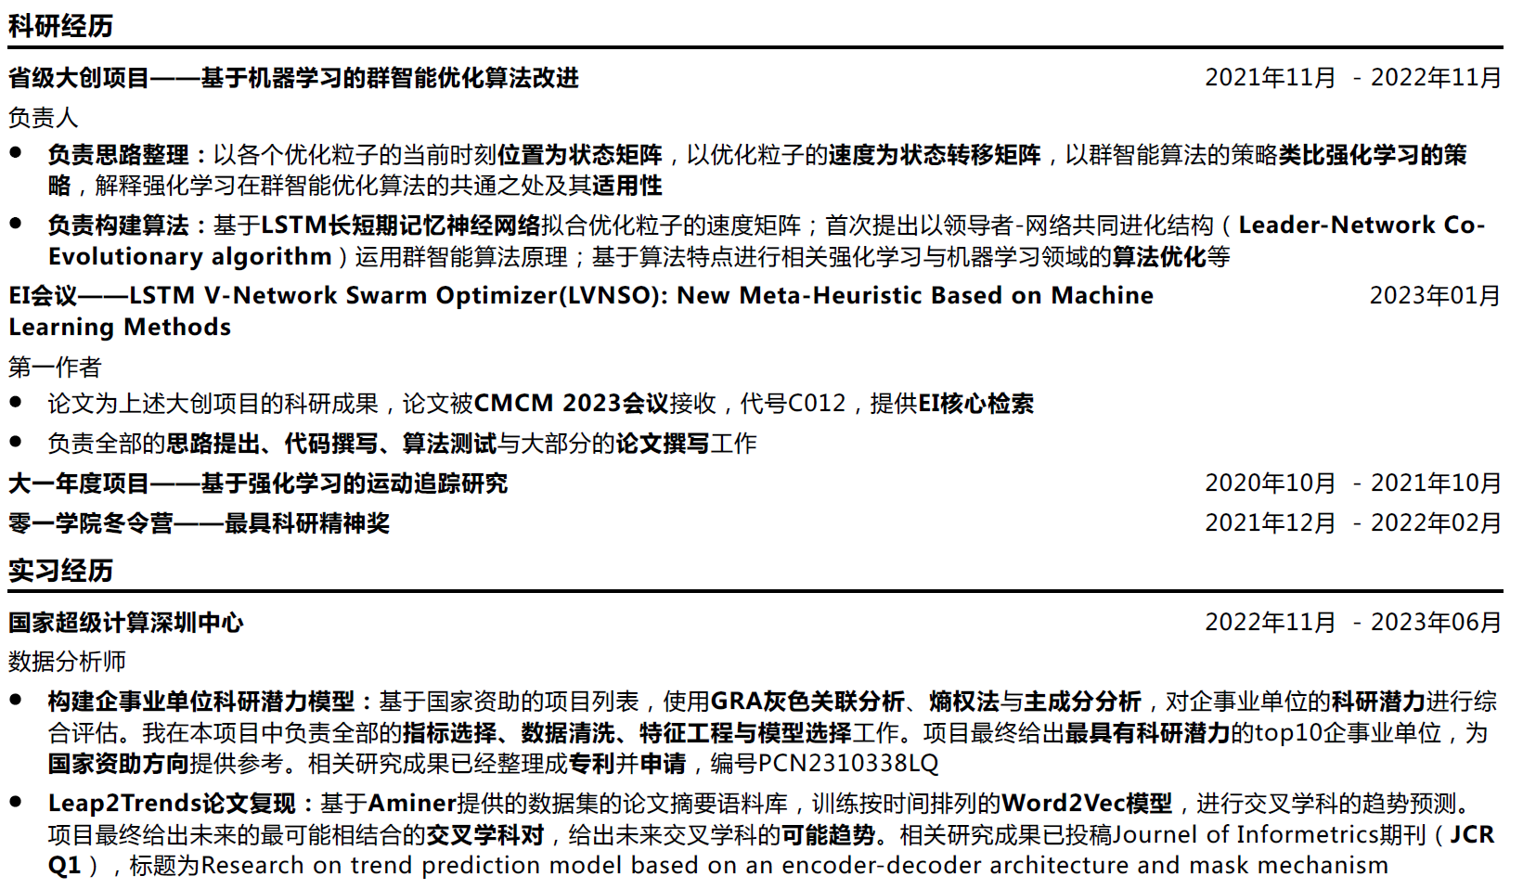
简历撰写
详细写一个主要的科研经历即可
如果科研较多可以写两个
没有可不写

Slide 16
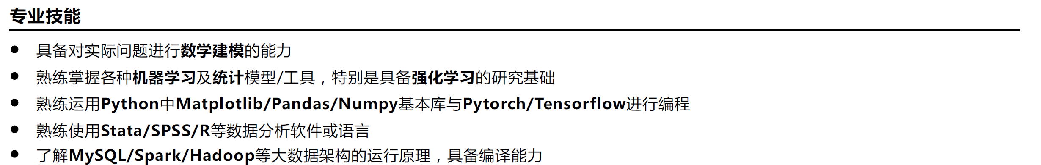
简历撰写
写在这一栏里面的知识需要保证会
不是越多越好！
面试可能会根据这个提问题

Slide 17
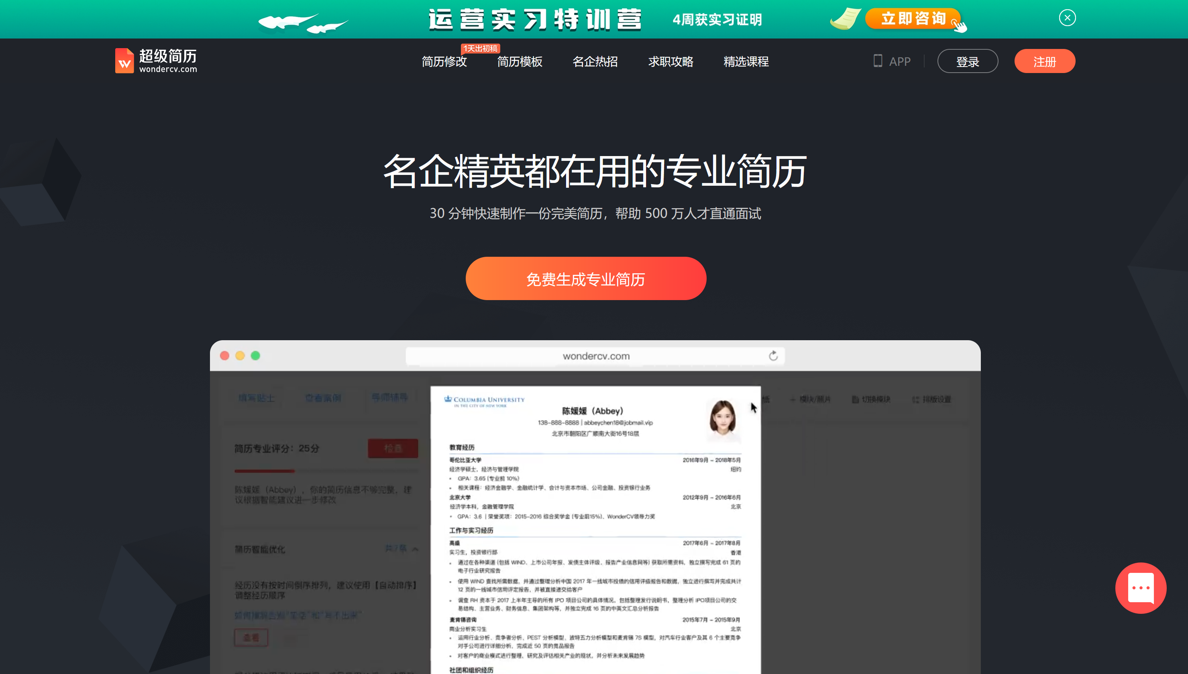
简历撰写
https://www.wondercv.com/

Slide 18
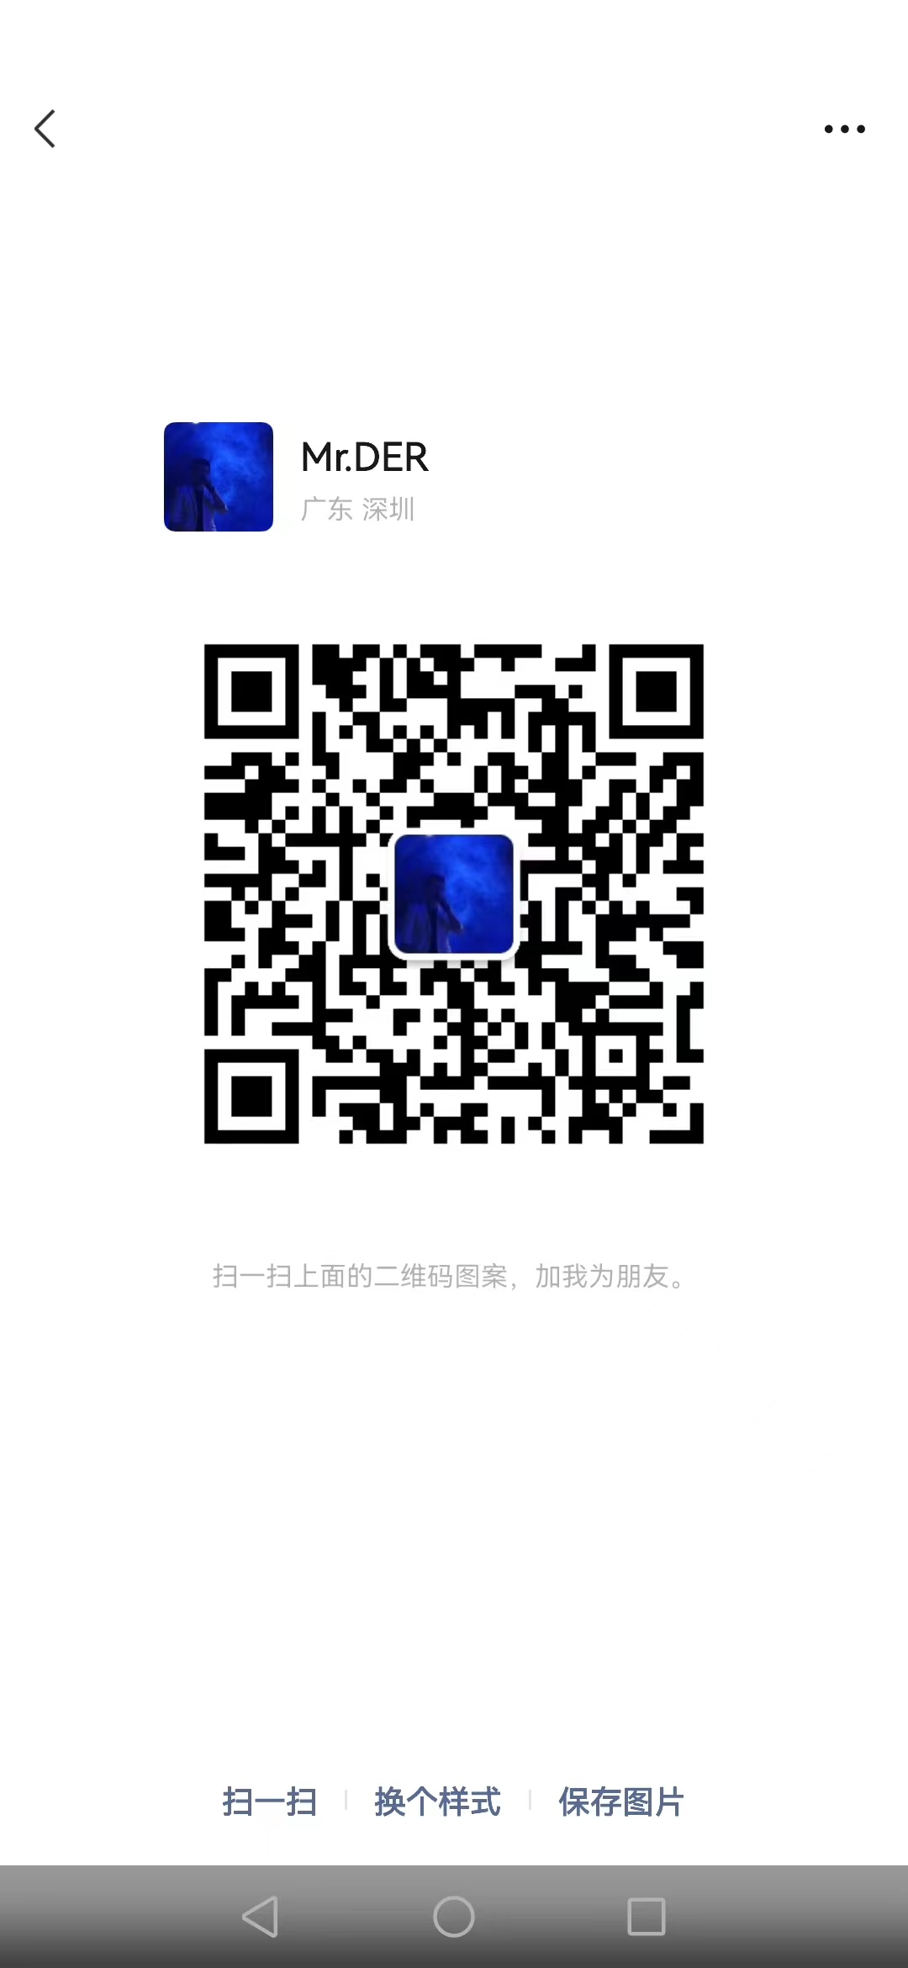
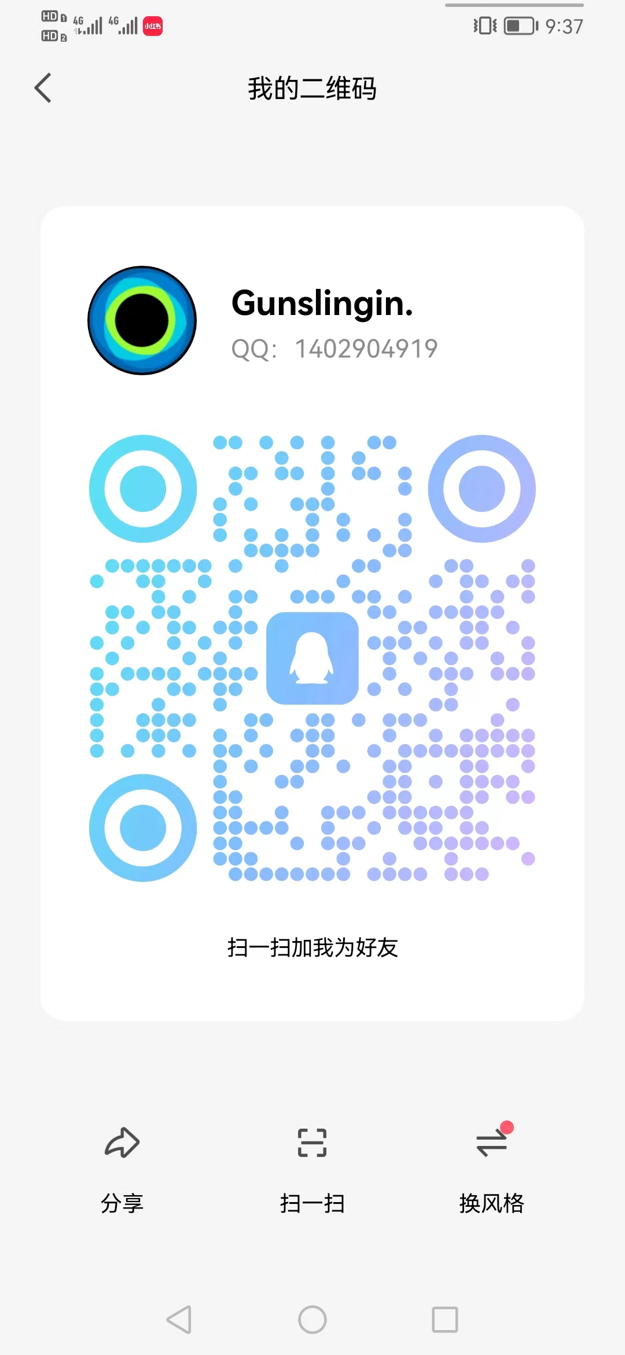
联系方式

Slide 19
谢谢大家！

